Slide 1
学校薬剤師活動 学校環境衛生検査
薬事衛生指導員講習会及び
学校薬剤師会研修会
豊見 雅文

Slide 2
定期検査の実施者
検査の内容により、学校薬剤師が自ら行う、学校薬剤師の指導助言の下に教職員が行う、又は学校薬剤師と相談の上、外部の検査機関に依頼することが考えられる。
検査機関に検査を依頼する場合にあっては、検査機関に任せきりするのではなく、検査計画の作成、検体採取、結果の評価等については、学校薬剤師等学校関係者が中心となって行い、適切な検査の実施に努めなければならない。
学校環境衛生管理マニュアル p12

Slide 3
平成22年度中の定期検査の実施率（％）
項目 | 実施率 | 項目 | 実施率 | 項目 | 実施率
二酸化炭素 | ６６．８ | ダニ | ３０．２ | プール水水質 | ５５．８
温度 | ６２．５ | ダニアレルゲン | ２８．４ | プール水施設設備 | １４．２
相対湿度 | ４１．７ | 明るさ | ７５．６ | 大掃除 | ６０．２
浮遊粉じん | １１．９ | まぶしさ | ５１．２ | 雨水の排水溝 | ２６．７
気流 | １３．２ | 等価騒音レベル | １２．６ | 排水の施設・設備 | ２６．９
一酸化炭素 | ２２．０ | 飲料水水質 | ６５．３ | ネズミ・衛生害虫 | ２９．１
二酸化窒素 | １５．４ | 飲料水施設設備 | １４．９ | 机・いす | ４２．３
ホルムアルデヒド | ２９．４ | 雑用水水質 | ２４．０ | 黒板面色彩 | ２４．３
トルエン等 | １４．４ | 雑用水施設設備 | ５．２ | 給食 | ７０．１
平成２３年度全国学校保健調査集計報告書
（社）日本薬剤師会・日本学校薬剤師会

Slide 5
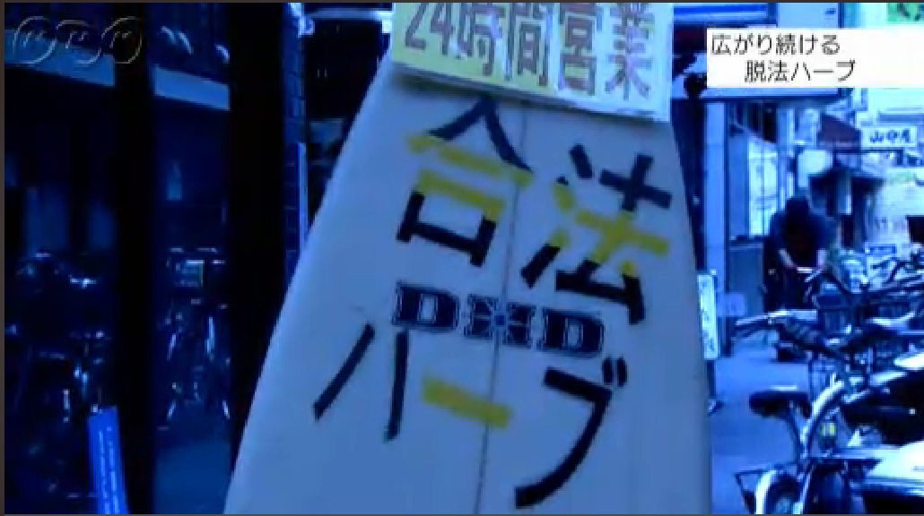
ＮＨＫクローズアップ現代より
Masafumi Toyomi

Slide 6
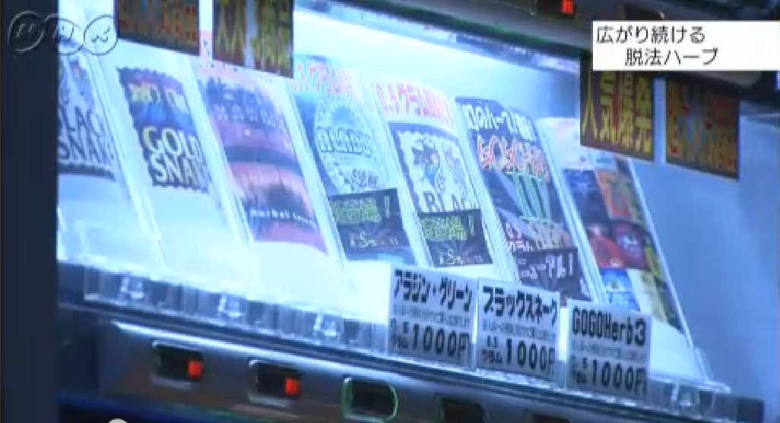
Masafumi Toyomi

Slide 7
Masafumi Toyomi

Slide 8
Masafumi Toyomi

Slide 9
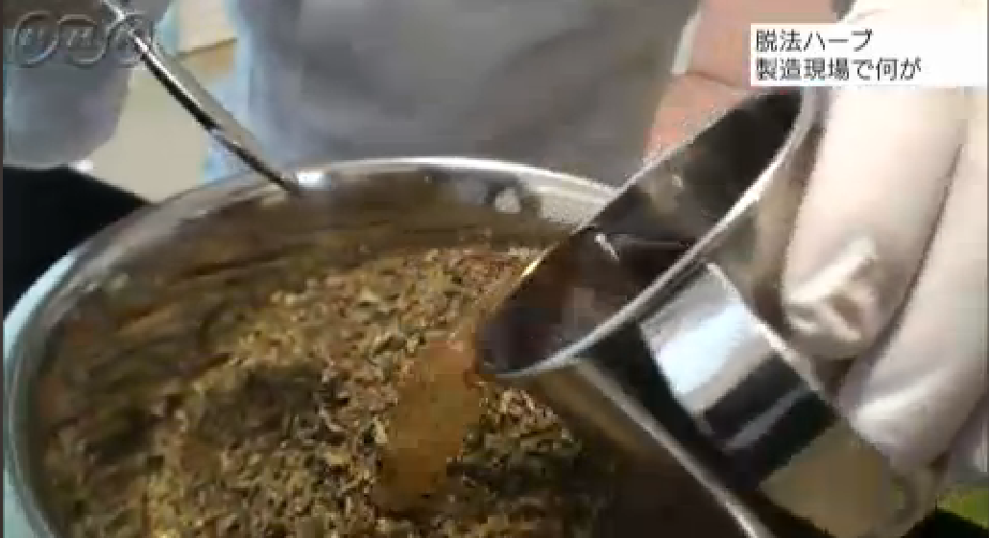
Masafumi Toyomi

Slide 10
２０１４年６月
Masafumi Toyomi

Slide 11
２０１４年１２月
Masafumi Toyomi

